Slide 1
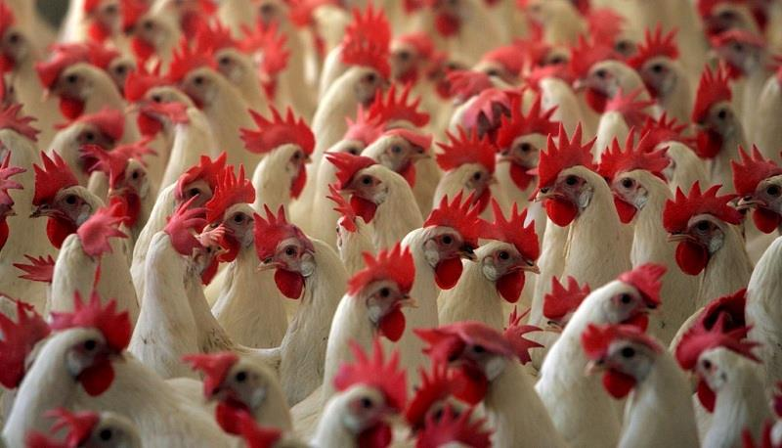
Комплексный подход к биозащите при замкнутом цикле выращивания птицы

Slide 2
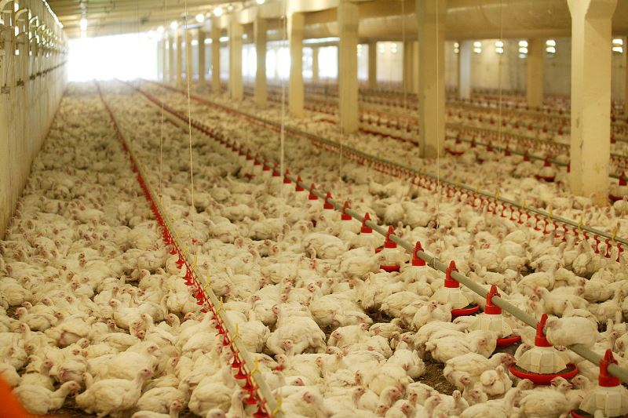
Интенсивное птицеводство предполагает высокое давление патогенов
Задача – предотвращение проникновения патогенов в экосистему фабрики из окружающей среды.
Биозащита - самый дешевый и наиболее эффективный способ предотвращения заражения.
Любая программа по защите
здоровья не будет работать без биозащиты.
Цель биозащиты – прервать круг жизнедеятельности патогенов и
отсечь варианты их проникновения и распространения.

Slide 3
Этапы реализации комплексной программы биозащиты при выращивании птицы
Предотвращение проникновения патогенов с персоналом.
Предотвращение проникновения патогенов с транспортом.
Предотвращение проникновения патогенов с насекомыми.
Предотвращение проникновения патогенов с водой.
Качественная подготовка корпусов.
Дополнительные меры.

Slide 4
Гигиена персонала
Персонал и посетители:
1. Попадают на территорию предприятия только пешком.
2. Проходят на территорию строго через сан. пропускник.
3. Принимают душ и производят смену одежды и обуви на рабочую.
4. Проводят тщательную дезинфекцию рук.
5. Проходят в корпус только через дезбарьер на входе.

Slide 5
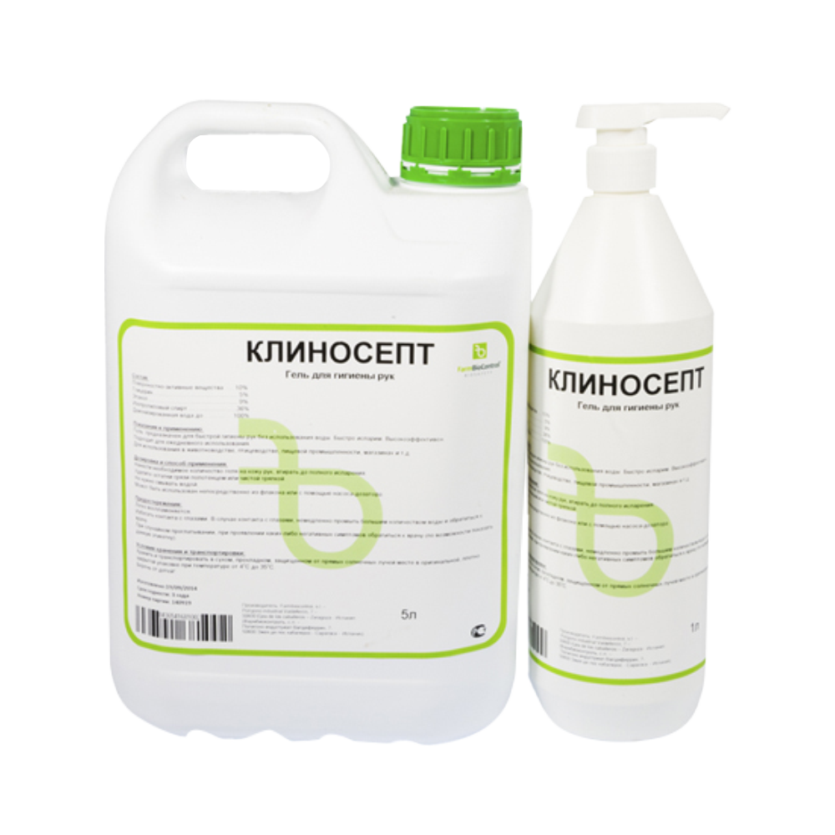
Клиносепт
Состав: этанол - 45%, изопропанол - 20%, триизоаминопропанол - 1%, поверхностноактивные и смягчающие агенты - 10%
Клиносепт – это готовые к применению гель и спрей для быстрой и эффективной дезинфекции рук.
Эффективно очищает и дезинфицирует, обладает смягчающим и ранозаживляющим действием.
Предназначен в качестве кожного антисептика для гигиенической обработки рук.
Аэрозоль и спрей могут применяться
также для обработки любых поверхностей.

Slide 6
Автотранспорт - фактор риска
На территорию может быть допущен только спец. транспорт
Транспорт должен быть помыт до въезда на фабрику.
Обязателен проезд транспорта через оборудованный и заправленный дез барьер.
Кабина автомобиля обрабатывается дезинфицирующим спреем.
Водитель остается в кабине либо выполняет все процедуры, предусмотренные биозащитой.

Slide 7
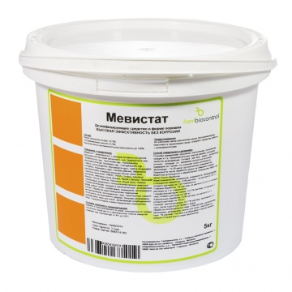
Мевистат
Состав: калия моноперсульфат - 52%, сульфоминовая кислота - 4,5%, вспомогательные компоненты до 100%
Мевистат – это новое поколение экологичного дезинфицирующего средства с активным кислородом.
Область применения:
дезинфекция, заправка дезбарьеров, дезковриков, аэрозольной обработки воздуха в присутствии птицы, а также гигиена воды. Принцип действия:
При растворении в воде быстро производит активные ингредиенты высокой концентрации. Концентрация активного кислорода составляет
7-9%, благодаря чему Мевистат, даже в малых дозах, эффективно убивает бактерии и вирусы.
Мевистат – это современный подход к созданию дезсредств нового поколения.
При этом бактерицидные, фунгицидные и спороцидные свойства препарата находятся на высоком уровне, что зачастую превышает возможности традиционных дезинфектантов.

Slide 8
Дексон супер
Состав: глютаральдегид - 11,5%, дидецилдиметиламмония хлорид -16,5%, сурфактанты (ПАВ) - до 100%
Дезинфицирующее средство для объектов ветеринарного надзора с целью профилактики инфекционных и грибковых заболеваний.
Обладает широким спектром противомикробного действия.
Активен в отношении грибов, бактерий и вирусов, включая птичий грипп.

Slide 9
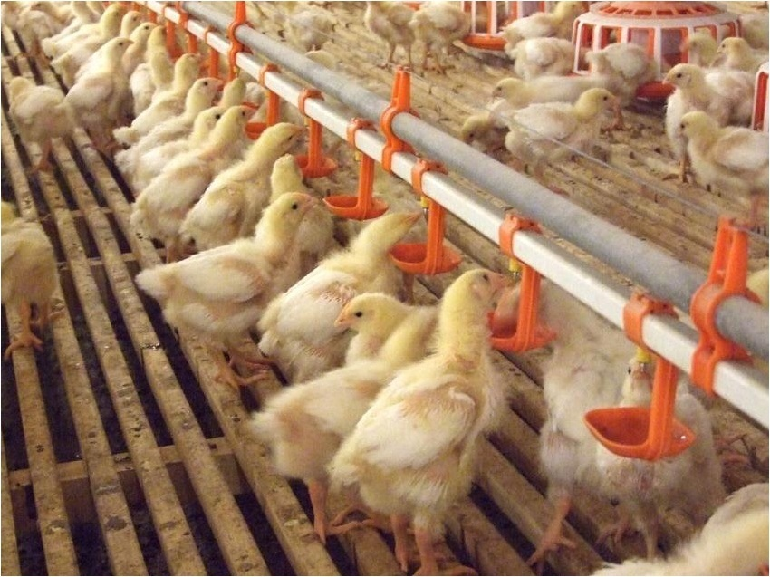
Проникновение патогенов с водой: вода и водоподготовка
1. 70 - 90% воды, используемой на фабриках, имеет серьёзное бактериальное загрязнение. 2. Заражение воды может повлечь за собой быстрое заражение всего корпуса. 3. Биоплёнка, образующаяся в системах труб и системах поения, представляет серьёзную угрозу для гигиены воды, создает укрытие для патогенов, вследствие чего может происходить постоянное обсеменение. 4. Хорошие показатели качества питьевой воды на «входе» могут изменяться из-за наличия биоплёнки.

Slide 10
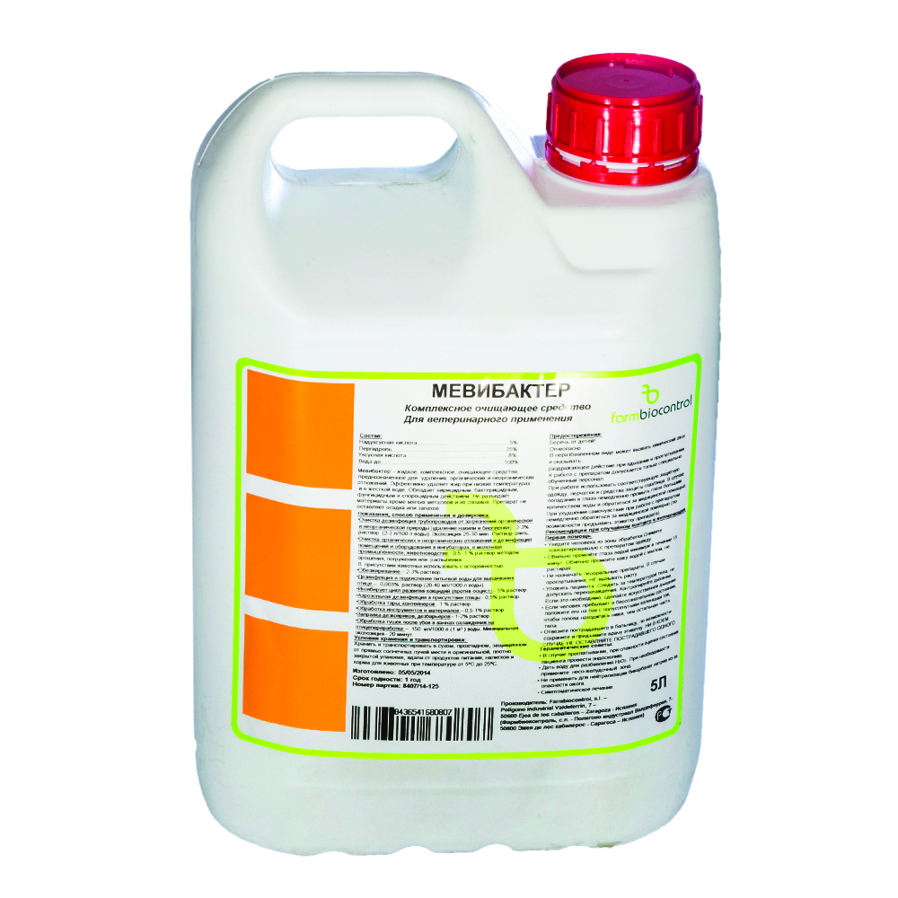
Мевибактер
Состав: Перекись водорода 23%, Надуксусная кислота 5%
Вспомогательные вещества -72%
Мевибактер – высокоэффективный,
комплексный дезинфектант с очищающими свойствами.
Область применения:
1.Очистка и дезинфекция систем поения
2.Очистка и дезинфекция помещений, оборудования, инвентаря
3.Санация систем охлаждения воздуха
4.Санация питьевой воды для выпаивания птицы
5.Аэрозольная дезинфекция в присутствии птицы
6.Дезинфекция автотранспорта, тары, контейнеров
7.Использование в мясоперерабатывающей и
мясной промышленности

Slide 11
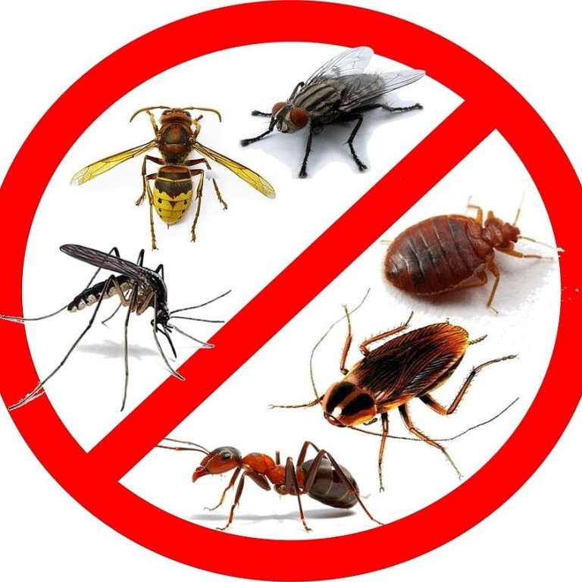
Проникновение насекомых
Мухи и жуки способны пролетать до 2х километров и являться распространителями заболеваний.
Насекомые могут занести инфекцию после полной подготовки и дезинфекции помещения.
Мухи, тараканы, муравьи и жуки способны распространять огромное количество патогенов.

Slide 12
Фугита
Состав: циперметрин - 2%, пиперонил бутоксид - 2,6%,
транс тетраметрин - 0,4%, вспомогательные вещества до 100%
Эффективное средство для устранения мух и насекомых в помещениях содержания птицы.
Летальный эффект достигается за счет циперметрина.
Лактоза, сахара и белковые гидролизаты, входящие в состав препарата, служат для привлечения насекомых.
Высокая устойчивость данного препарата обусловлена фотостабильностью компонентов и наличием пленкообразующего агента.
Препарат не смывается водой и имеет пролонгированное действие.

Slide 13
Аматис форте
Состав: гераниол - 50%, вспомогательные вещества до 100%
Аматис форте - натуральный продукт,
обладающий двойным действием:
- как репелент - отпугивает насекомых и клещей
- как инсектицид - губительно воздействует на взрослых насекомых, личинок и их куколок.
- инсекто-акарицидное средство.
. Обладает медленным действием. Для уничтожения эктопаразитов необходимо несколько применений (2-3 раза). Продукт может использоваться многократно без вреда для здоровья. Ингредиенты препарата не токсичны для теплокровных, включая человека. Можно использовать для всех видов животных и птицы.

Slide 14
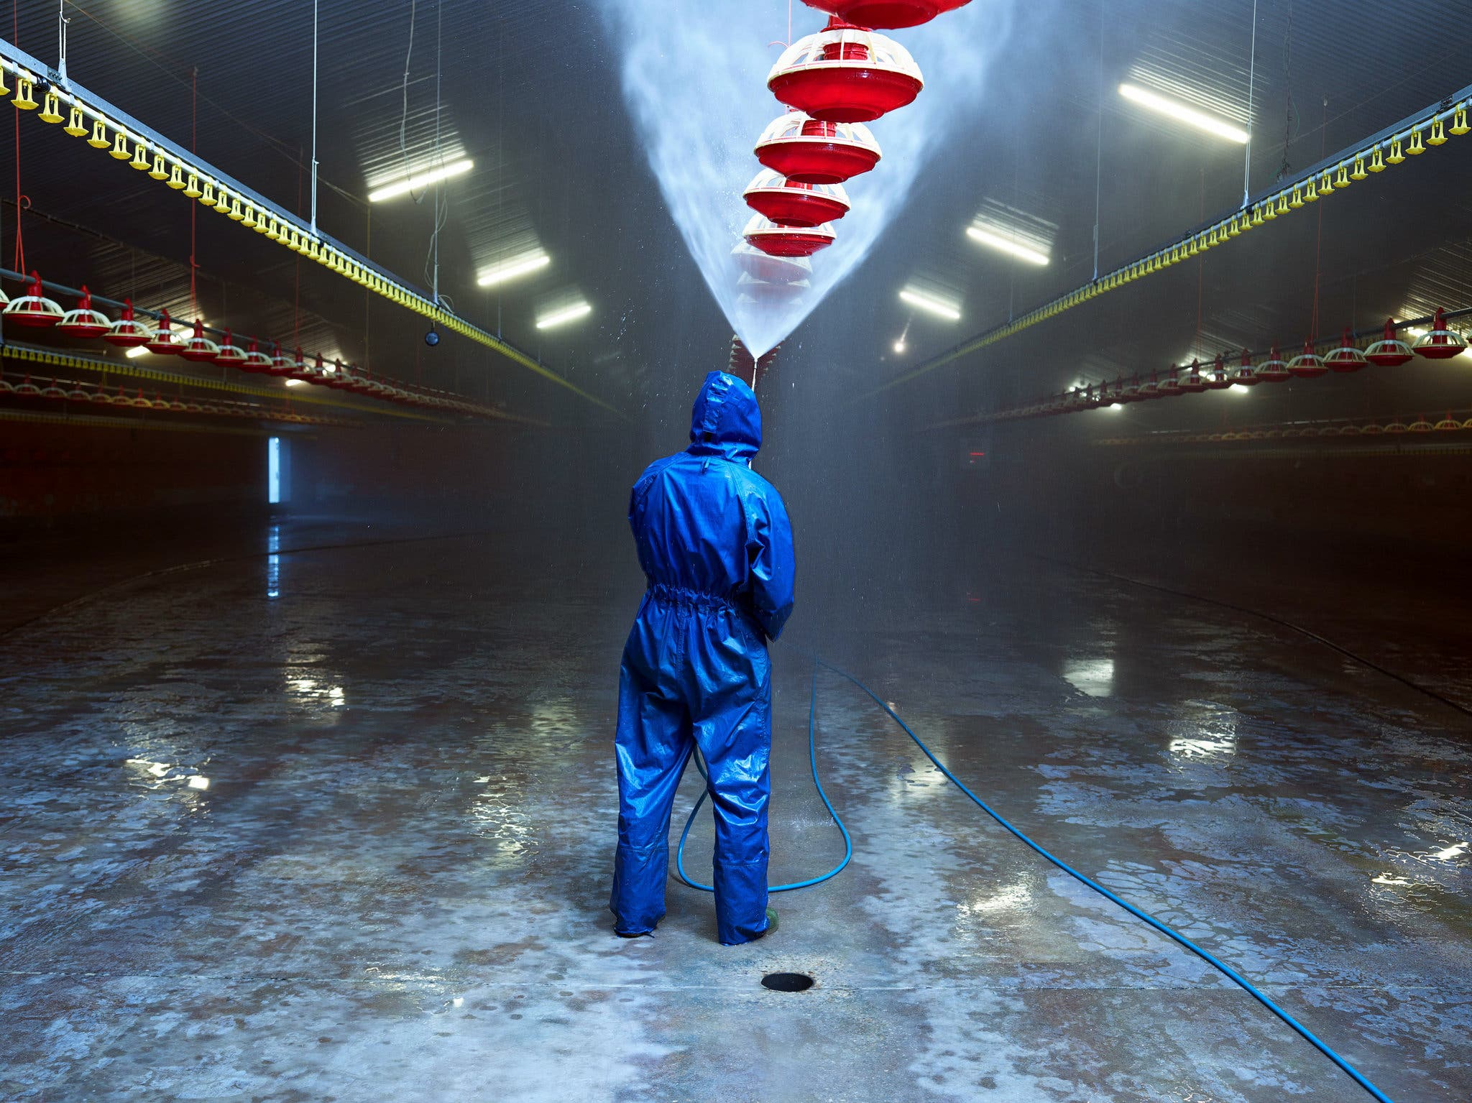
Подготовка корпусов перед посадкой
Первичная механическая очистка
Замачивание
Смывание водой
Обезжиривание или щелочная мойка
Кислотная мойка – удаление ржавчины и известкового налета
Сушка
Обработка дезинфектантом
Аэрозольная дезинфекция

Slide 15
Важно!
Обезжиривание – воздействие щелочным моющим средством.
Только идеально вымытые и обезжиренные поверхности и материалы могут быть продезинфецированны качественно!

Slide 16
Теория моющего действия
Кислотное моющее средство
Удаляемые загрязнения:
- известковый налет
- ржавчина
- минеральные отложения
0
1
2
3
4
5
6
7
8
9
10
11
12
13
14
PH
Щелочное моющее средство
Удаляемые загрязнения: - жиры - навоз - кровь - белковые загрязнения

Slide 17
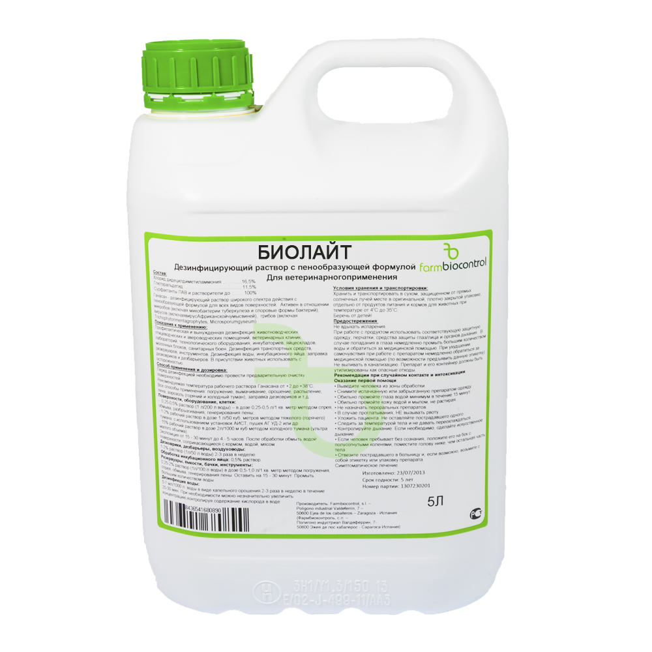
Обезжиривание или щелочная мойка Биолайт
Состав: анионные сурфактанты - 5-7%, неионные сурфактанты - 5 - 7%, тринатрий нитрилтриацетат - 5%, гидроксид натрия - 5%, гликоли - 5%
Биолайт – это концентрированное щелочное моющее средство с пенообразующей формулой.
Удаление стойких загрязнений органической природы в животноводческих и мясопрерабатывающих цехах, а именно: - жировых и белковых пятен
- остатков крови
- фекалий
- пригаров со всех видов поверхностей.

Slide 18
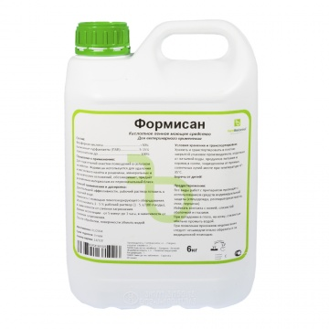
Кислотная мойка Формисан
Состав : фосфорная кислота - 30%, лимонная кислота -75%, неионогенные сурфактанты (ПАВ) - 20%, вода и наполнители до 100%
Формисан - высокоэффективное кислотное моющее средство с пенообразующей формулой.
Легко удаляет известковый налет, ржавчину, минеральные и органические отложения, придает материалам первоначальный блеск. Используется для глубокой очистки оборудования и помещений в сельском хозяйстве и пищевой промышленности.

Slide 19
ОСОБЫЕ ПРЕДУПРЕЖДЕНИЯ
Большой ошибкой считается смешивание моющих и дезинфицирующих средств в одном объёме.
Результатом может стать потеря и дезинфицирующих и моющих свойств.
Смешанные препараты могут нейтрализовать друг друга.

Slide 20
Сушка с подогревом
Вода – питательная среда
для патогенов!
Сушка прерывает их
жизнедеятельность.
После мойки необходимо
тщательно просушить
помещение перед
дезинфекцией.

Slide 21
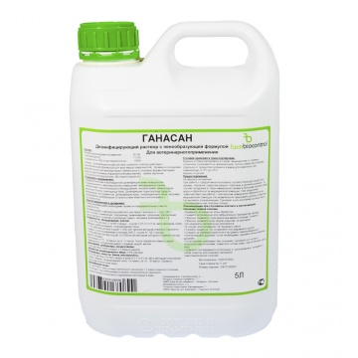
Дезинфекция Ганасан
Состав: глютаральдегид - 11,5%, дидецилдиметиламмония хлорид -16,5%, сурфактанты (ПАВ) - до 100%
Концентрированный, высокоэффективный дезинфектант широкого спектра действия.
Благодаря пенообразующей формуле более длительно задерживается на поверхностях, лучше проникает в
мелкие щели и пористые материалы.
Активен в отношении большинства бактерий включая
споровые формы, вирусов, в том числе вирусы гриппа птиц.
Применяется для профилактической и вынужденной дезинфекции помещений, оборудования, инвентаря, автотранспорта.
Может применяться: при помощи пеногенератора,
орошением, распылением, погружением, методом
Холодного и горячего тумана
Обладает пролонгированным действием, при высыхании образует пленку, защищающую от повторного обсеменения.
Обработку препаратом необходимо проводить строго в отсутствие животных.

Slide 22
Дезинфекция Дексид 400
Состав: глютаральдегид - 10%, четвертичные аммонийные соединения -25%, вспомогательные вещества - до 100%
Концентрированное дезинфицирующее средство на основе оптимизированной смеси в водной среде глютаральдегида и четвертичных аммонийных соединений.
Сочетает мощное воздействие глютаральдегида и свойства четвертичных аммонийных соединений, как способность проникать в загрязнения.
Высокоэффективное средство для текущей и вынужденной дезинфекции помещений, оборудования, обуви и колес автомобилей.
Обеспечивает контроль над патогенными бактериями, микоплазмой, вирусами и грибами.

Slide 23
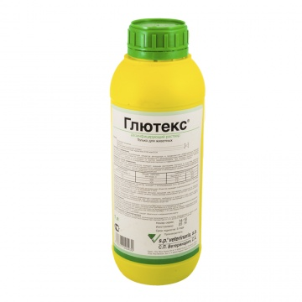
Дезинфекция Глютекс
Состав: три дезинфицирующих агента, глютаральдегид – 40 г, глиоксаль – 32 г, хлориддидецилдиметил аммония -100 г.
Три дезинфицирующих агента Глютекса обладают синергическим эффектом. Глютекс обладает бактерицидным, фунгицидным, противовирусным, и противомикоплазменным действием.
Имеет инструкцию по применению для дезинфекции инкубационного яйца орошением.
Также применяется для дезинфекции транспорта для перевозки яиц и цыплят.
Для санации воздуха в присутствие птицы.
Несовместим с анионными ПАВ и мылами.

Slide 24
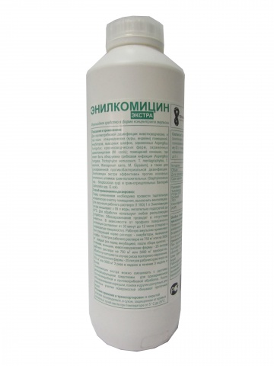
Контроль грибковых инфекций
Энилкомицин
Состав: имазолил (этилконазол), вспомогательные вещества.
Фунгицидное средство в форме концентрата эмульсии.
Обладает широким фунгицидным спектром действия.
Применяется с целью противогрибковой профилактики для дезинфекции птицеводческих помещений, инкубаторов, выводных шкафов.
Можно смешивать с другими дезинфектантами.

Slide 25
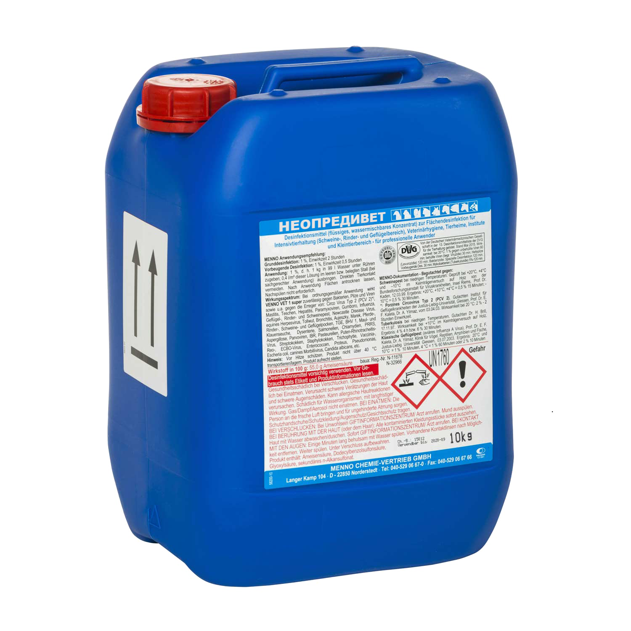
Дезинфекция
Неопредивет
Состав: Муравьиная кислота -50%, Глиоксиновая кислота 6%, додецилбензосульфоновая кислота – 12%, Октиловый спирт-10% вспомогательные вещества.
Дезинфицирующее средство на основе комплекса органических кислот.
Обладает вирулидным, бактерицидным и фунгицидным действием, против широкого спектра патогенов.
Применяется для профилактической и вынужденной дезинфекции объектов ветеринарного надзора..

Slide 26
Аэрозольная газация холодным или горячим туманом
Для качественной дезинфекции
способом газации необходимо
создать максимальную
герметичность в помещении,
выключить вентиляцию.
Для правильного расчета
концентрации необходимо
точно знать объем помещения.

Slide 27
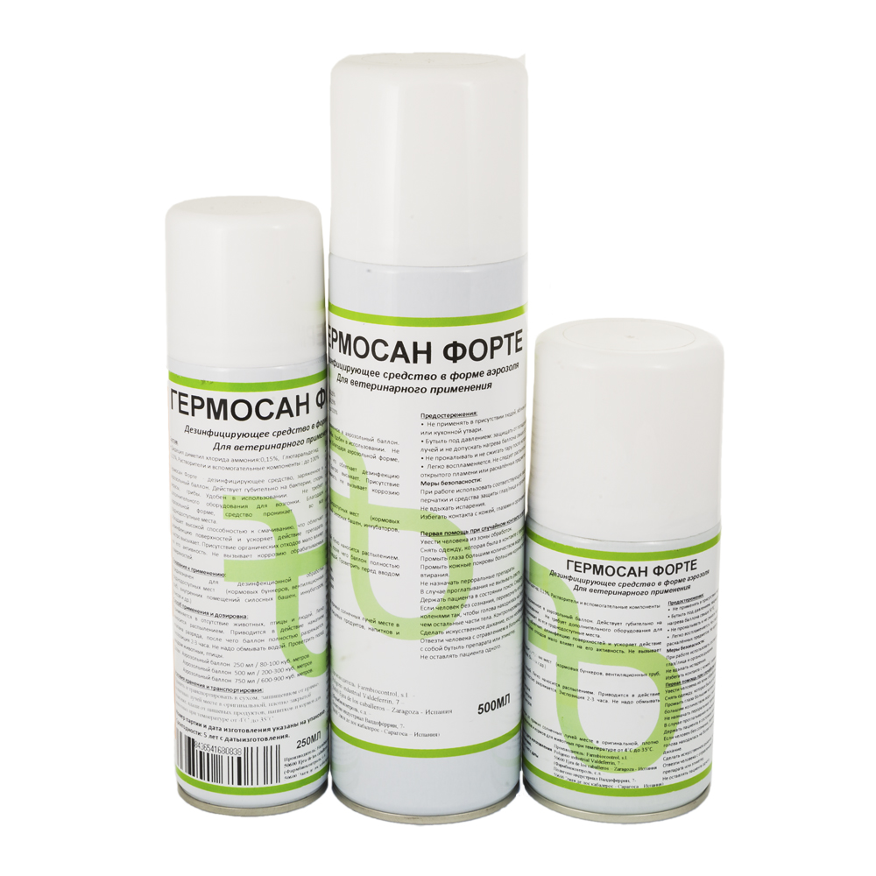
Аэрозольная дезинфекция Гермосан форте
Состав: глютаральдегид - 0,15%, дидецилдиметил хлорид аммония - 0.15%
Дезинфицирующее средство, заряженное
в аэрозольный баллон.
Действует губительно на вирусы, бактерии, споры, грибы. Благодаря аэрозольной форме, средство проникает во все труднодоступные места. Обладает высокой способностью к смачиванию, что облегчает дезинфекцию поверхностей и ускоряет действие препарата. Быстро высыхает. Не вызывает коррозию обрабатываемых поверхностей.

Slide 28
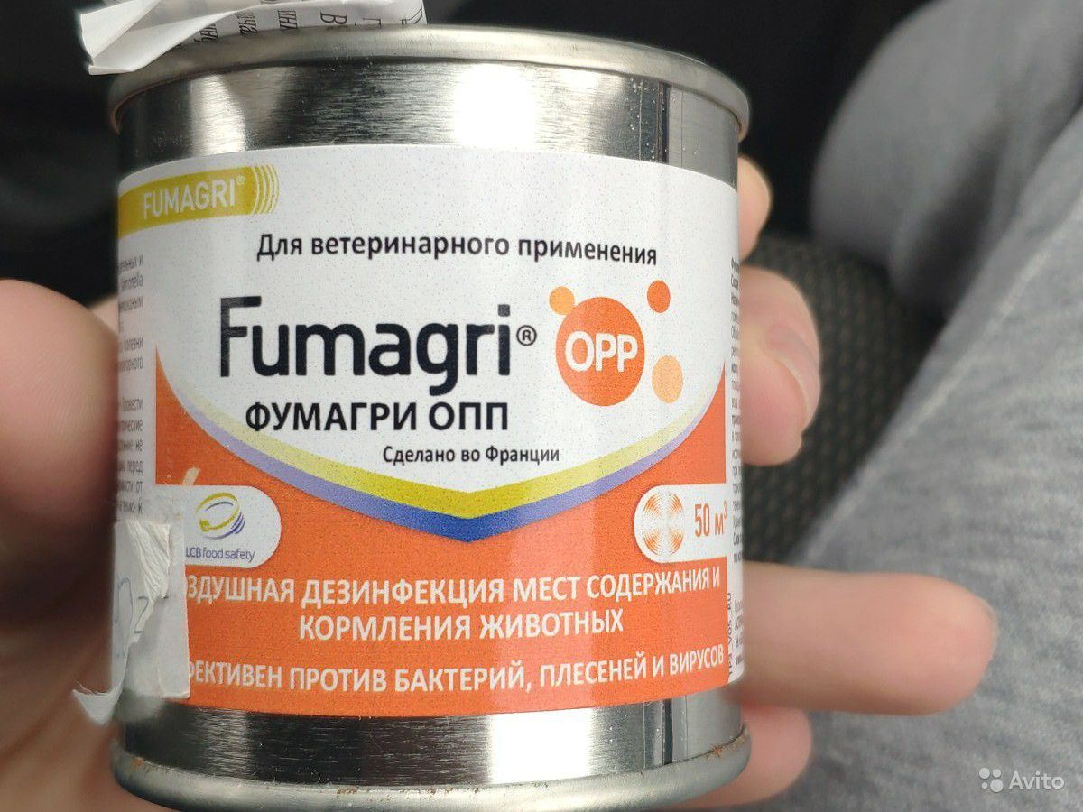
Фумагри ОПП
Состав: 1.1- бифенил-2-ол, вспомогательные вещества
Препарат – дымовая шашка работает по принципу ультрадиффузии – распространение активной субстанции в виде дыма.
Средство обладает фунгицидным действием широкого спектра и антимикробной активностью в отношении грамотрицательных и грамположительных бактерий (эшерихия коли, стафилококк, сальмонелла, энтерококк, кампилобактер.
Эффективно против вирусов гриппа птиц, болезни Ньюкасла, болезни Гамборо.

Slide 29
Эффективность биозащиты
При соблюдении вышеперечисленных мер мы можем добиться 95% защиты производства от проникновения и распространения патогенов.

Slide 30
БЛАГОДАРЮ ЗА ВНИМАНИЕ!
WWW.VETPROM.RU

